Slide 1


MÉTODOS DE BUSCA
Yuri Alexander e Pedro Daroda

Slide 2

INTRODUÇÃO
Os métodos de busca são algoritmos usados para encontrar soluções em um espaço de estados.
São extremamente fundamentais para inteligência artificial, pois otimizam a resolução de problemas complexos.

Slide 3

O QUE SÃO MÉTODOS DE BUSCA
São técnicas para encontrar soluções explorando um espaço de estados.
Podem ser não informados ou informados, dependendo se serão ou não, ocorrerá uma influência na eficiência da busca

Slide 4

PARA QUE SERVEM OS MÉTODOS DE BUSCA
Servem para encontrar soluções em problemas complexos, como por exemplo em inteligência artificial e otimização, ajudando a tomar decisões eficientes em diversos cenários.

Slide 5
CATEGORIAS DE MÉTODO DE BUSCA
Busca em Amplitude: Explora um caminho até o final retroceder
2.Busca em Profundidade: Explora um caminho até o final antes de retroceder.
3.Busca Gulosa: Escolhe o caminho mais promissor com base em uma heurística.
4.Estrela: Combina custo acumulado e heurística para encontrar o caminho mais eficiente.
5.Subida de Encosta: Ajusta soluções de forma incremental, sempre buscando melhorias locais.

Slide 6
APLICAÇÕES DOS MÉTODO DE BUSCA
Busca em Amplitude: Caminho mínimo em grafos, redes sociais, inteligência artificial e também para jogos.
2.Busca em Profundidade: Resolução de labirintos, quebra-cabeças, análise de conexões em grafos.
3.Busca Gulosa: Roteamento de redes, problemas de logística e otimização
4.Estrela: Navegação por GPS, IA em Jogos, planejamento de rotas eficientes.
5.Subida de Encosta: Otimização de funções matemáticas, aprendizado de máquina.

Slide 7

CODIGO
A seguir, apresentamos uma sequência de códigos para cada método de busca.
O link para o arquivo utilizado é:

Slide 8
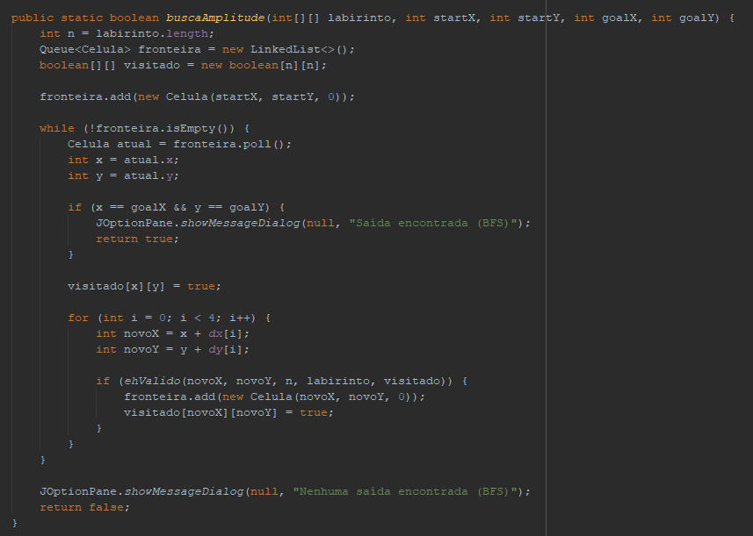
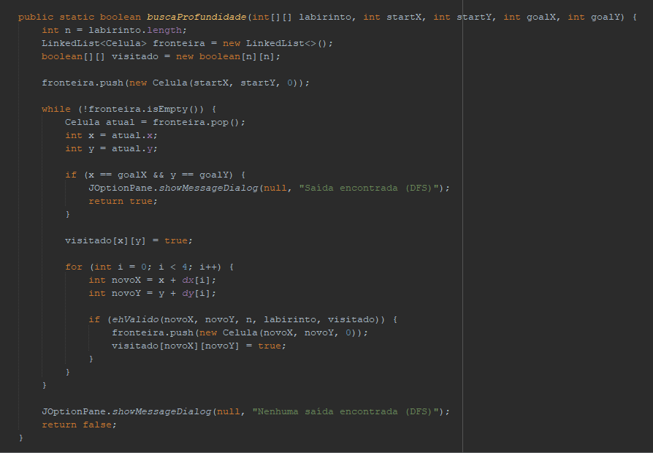
BUSCA EM AMPLITUDE
BUSCA EM PROFUNDIDADE

Slide 9
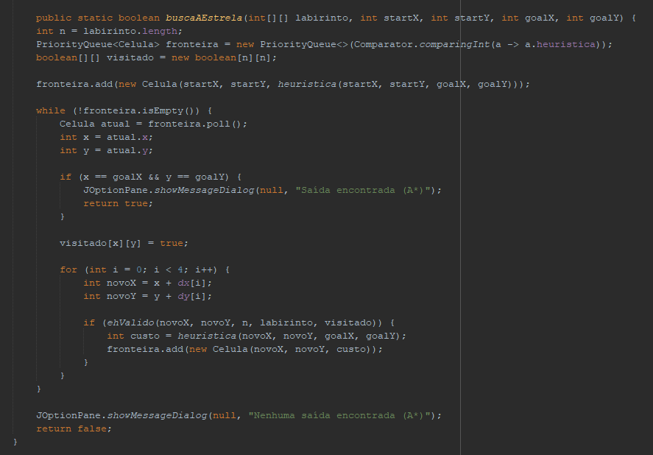
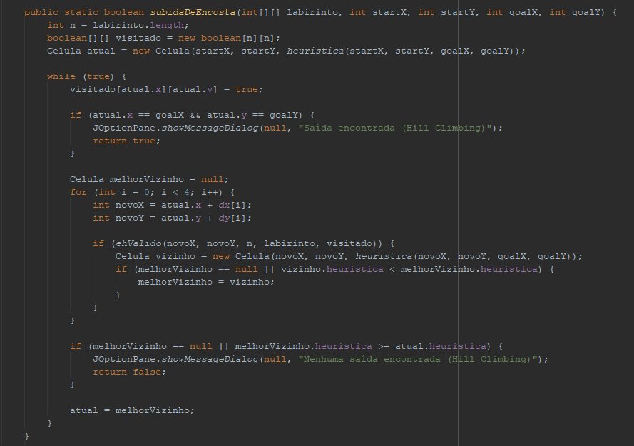
BUSCA ESTRELA
SUBIDA EM ENCOSTA

Slide 10
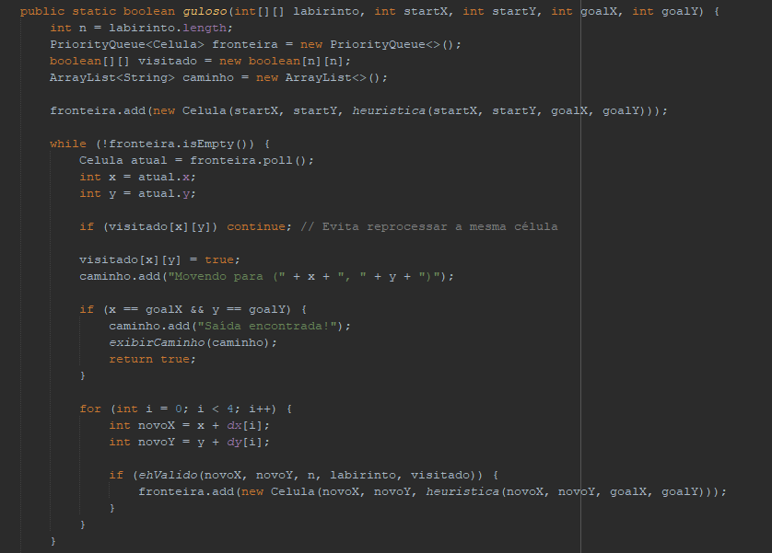
GULOSA

Slide 11
OBRIGADO!

